Slide 1
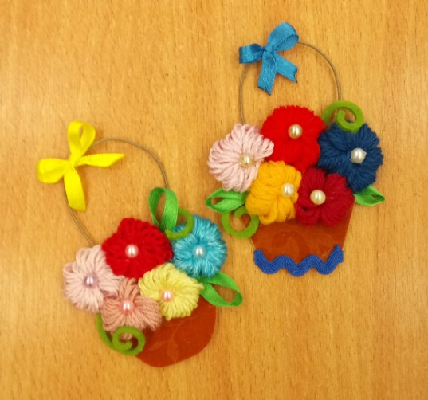
Изготовление магнитика «Корзинка»
Парахина Светлана Николаевна

Slide 2
Необходимые материалы: нитки, картон, бархатная бумага, проволока, ленты атласные, тесьма, полубусины, карандаш, клей, ножницы.

Slide 3
На картоне или бархатной бумаге обвести по трафарету и вырезать две заготовки

Slide 4
Заготовки склеить между собой, вставив между ними проволоку (ручка корзинки)

Slide 5
Изготовление цветочка: Нитку сложить петлёй, наматывать одновременно на петлю и карандаш не затягивая нить.

Slide 6
Наматывать до петли, конец нити просунуть в петлю. Аккуратно снять валик с карандаша и завязать нитки между собой два раза.

Slide 7
Расправить цветок, концы нитей отрезать. Сделать таких цветочков 5-7 (зависит от размера корзинки и толщины ниток).

Slide 8
Цветы приклеить на корзину. Из ленты склеить листики, приклеить их и украшающие элементы между цветочками.

Slide 9
Украсить цветочки полубусинами (приклеить), ручку корзинки – бантиком. К изнанке корзины приклеить магнит.

Slide 10
К донышку корзинки можно приклеить тесьму.

Slide 11
Подарок сделанный своими руками готов!

